Slide 1
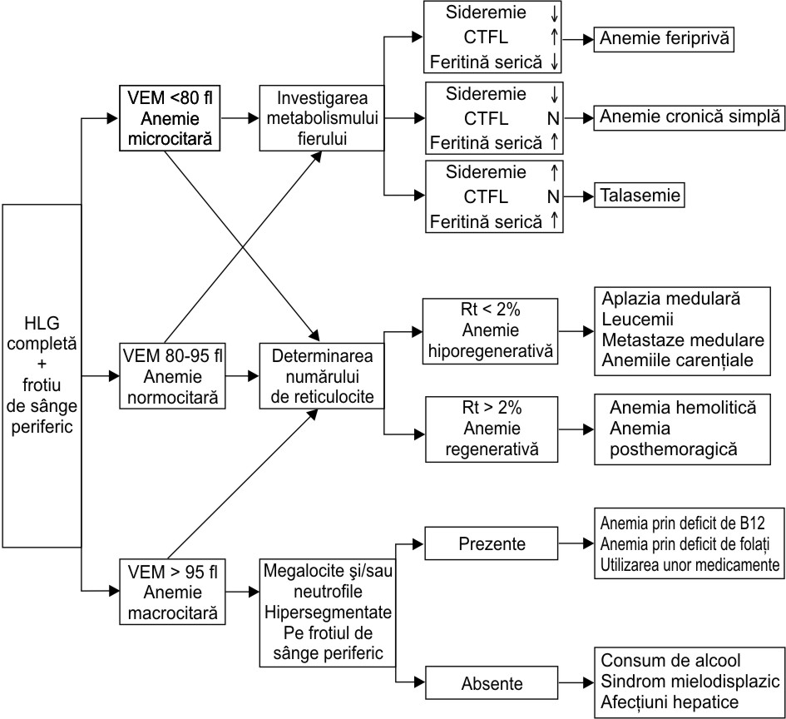

Slide 2
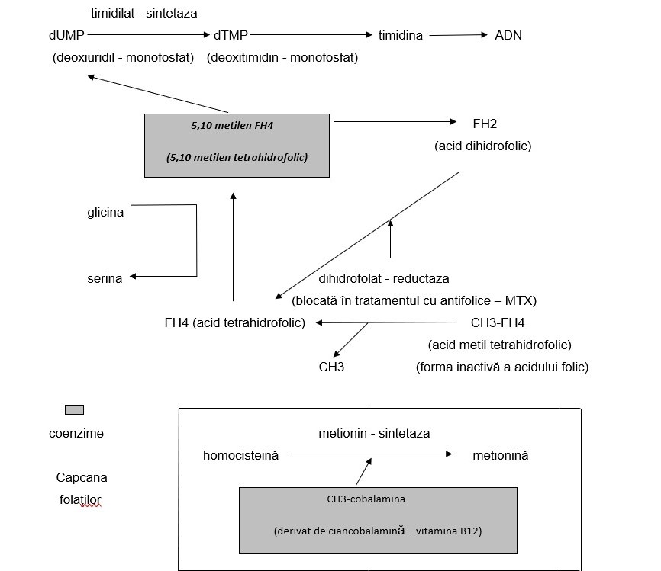

Slide 3
generalitati
Definitie: stări patologice datorate tulburării diviziunii celulare secundare deficitului de sinteză a acizilor nucleici.
transformare megaloblastică hematopoieză ineficientă
scăderea sintezei ADN alungirea intervalului intermitotic blocarea ultimelor diviziuni
“de maturare”
asincronism nucleo-citoplasmatic
mitoze atipice
hipersegmentarea nucleului granulocitelor şi MK
PANCITOPENIE
hematopoieză ineficientă Creşte Epo hiperplazia seriei roşii in MO

Slide 4
VITAMINA B12
Nucleu tetrapirolic centrat pe un atom de Co şi un radical –CN
-OH – hidroxicobalamina forma activă i.m.
-CH3 – metilcobalamina – coenzima în transformarea homocisteinei în metionină
- adenozilcobalamina – metabolismul acidului propionic

Slide 5
FI leagă B12 in duoden
FI-B12 se absoarbe în ileonul terminal
Transportată de TCII

Slide 6
Acid folic Vitamina B12
Aport insuficient: alimentar/absorbţie
alcoolism
Rezectii jejun proximal
Tratamente cu antifolice
Sarcina – necesar crescut
AH, SMPC – consum crescut
Regimuri vegetariene stricte
Infestare cu botriocefal
Afecţiuni ale ileonului terminal
Rezecţii gastrice totale/chirurgia bariatrică
Deficite congenitale de TCII
Afectarea receptorilor ileali (sdr. Immerslund)
……..
Anemia Biermer

Slide 7
Anemia Biermer
Boală autoimună idiopatică primară specifică de organ
Factori imunologici – atc IgG blocanţi/de legare
anticorpi anti celulă parietală gastrică
anticorpi anti FI
Anemia Biermer este întâlnită mai frecvent:
la persoanele din nordul Europei
întâlnită mai frecvent la femei decât la bărbaţi
prevalenţa creşte cu vârsta, fiind maximă la persoanele peste 70 ani.
Aproximativ 20% dintre pacienti prezintă în familie un caz de anemie Biermer, ceea ce sugerează implicarea factorilor genetici. Aceştia pot determina creşterea riscului de atrofie gastică, cu apariţia deficitului de vitamina B 12.

Slide 8
Cauze: - acid metilmalonic crescut interferă cu producţia crescută de acizi graşi nesaturaţi - deficitul de B12 interferă cu citokine şi factori de creştere cu efect neurotoxic Sindromul de fibre lungi sau cordoane medulare posterioare - sigur anemia e datorată deficitului de B12 Intensitatea manifestărilor neurologice nu se corelează cu gradul anemiei Dacă sunt mai vechi de 6 luni leziunile neurologice sunt de obicei ireversibile
GlosităHunter
Clinic
sindromul anemic – debut insidios, teg. galben citrin cu tentă subicterică, infiltrate, manifestări cardiovasculare (sufluri, aplatizarea undei T pe EKG)
sindromul digestiv – glosita Hunter, sindrom Plummer Vinson, atrofie gastrică, anaciditate histamino-refractară
sindromul neurologic – 30% - parestezii, tulburari ale sensibilitatii profunde, diminuarea/abolirea ROT, tulburări de echilibru, mers talonat, în stadii avansate tulburări de memorie, agitaţie, halucinaţii

Slide 9
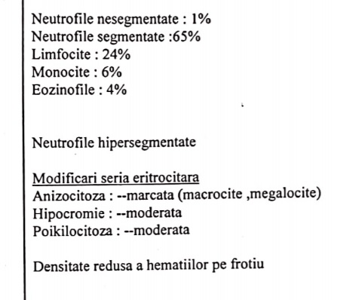

Slide 10
FSP în anemia megaloblastică
PANCITOPENIE
anemie variabilă, macrocitoză, hematii mari pline. Semn incostant - megaloblaşti pe FSP
reticulocite scăzute (anemie hiporegenerativă)
leucocite 3000-5000/mm3. Granulocite mari cu tendinţă la hipersegmentare a nucleului, uneori Mc, Mtc
trombocite moderat scăzute, cu anizocitoză

Slide 11
MO: G/E crescut, transformare megaloblastică a morfologiei celulare normale, raport N/C în favoarea nucleului cu asincronism de maturaţie. Aceste modificări apar în grade diferite, până la anomalii celulare extreme cu aspectul de MO albastră datorită megaloblaştilor cu citoplasmă bazofilă. In seria granulocitară se observă Mtc gigante în seria megacariocitară, accentuarea tendinţei la segmentare a nucleului, megacariocite „explodate”.

Slide 12
Diagnostic pozitiv
Diagnostic diferenţial
anemia prin deficit de acid folic
Alte anemii macrocitare fără megaloblastoză, independente de vitamina B12 şi acidul folic trebuie excluse:
anemii congenitale diseritropoetice
erori înnăscute de metabolism: aciduria orotică si metilmalonică
mixedem
SMD (anemii refractare)
hepatopatii cronice (ciroze, hepatite cronice)
inhibitori metabolici medicamentosi ai sintezei purinelor (6- MP, TG), pirimidinelor (citozin-arabinozida, FU) sau deoxiribonucleotidelor (Hy)
Clinic şi paraclinic:
HLG
examenul FSP
examenul MO
vitamina B12 serică scăzută
teste metabolice : homocisteina si acidul metil malonic
EDS – atrofia mucoasei gastice în 2/3 superioare
ASOCIERI CU ALTE BOLI:
1. CANCERUL GASTRIC DE 3 ORI MAI FRECVENT 2. POLIPOZA GASTRICĂ

Slide 13
TEST RESULTS ON METABOLITES: SERUM METHYLMALONIC ACID AND TOTAL HOMOCYSTEINE
Methylmalonic Acid (Normal, 70-270 nM) | Total Homocysteine (Normal, 5-14 µM) | Diagnosis
Increased | Increased | Cobalamin deficiency confirmed; folate deficiency still possible (i.e., combined cobalamin plus folate deficiency possible)
Normal | Increased | Folate deficiency is likely
Normal | Normal | Cobalamin and folate deficiency is excluded
Hematology: basic principles and practice
editia 6, 2013

Slide 14
Tratament
Obiectiv: corectarea deficitului de B12 fiole 50 μg/ml sau 1000 μg/ml
100 μ i.m zilnic 7-10 zile,
2 ori/săptămână urmatoarele 7 zile
o dată/săptămână urmatoarele 4 săptămâni şi apoi
o dată /lună toată viaţa
Forma per os – tb/spray
Pacienţii cu sindrom neuro-anemic necesită doze mai mari 1000 μg/zi

Slide 15
Răspunsul la tratament
clinic în primele 36-48 ore
după primele 48 de ore
- hematopoieza normală este restabilită
- persistă Mtc gigante în măduvă
criza reticulocitară apare după 2-3 zile cu un maxim în zilele 5-8
L şi T. homocisteina şi acidului metilmalonic revin la normal în 7 zile
hipersegmentarea granulocitelor din sângele periferic persistă 7-14 zile
sindromul neurologic este ultimul care dispare, recuperarea este lentă: 6 – 12 luni
Supravegherea endoscopică a stomacului.

Slide 16
Anemia megaloblastică prin deficitul de acid folic
Acidul folic este o vitamină din grupul B (acid pteroilmonoglutemic).
Surse - alimentele verzi (legume) şi in ficat, rinichi.
Folaţi = derivaţii de acid folic
Rol:
metabolismul acizilor nucleici (sinteza timidinei)
metabolismul unor aminoacizi (rol de coenzime, de a transfera unitati de “C activ” pe care le cedează sau fixează cu uşurinţă): ex. glicocol-serină, catabolismul histidinei.
Acidul folic este dependent de aport, 3-4 luni.
Absorbtia - duoden si jejunul proximal.
Transportul se face liber sau legat de betaglobuline.
Depozite - CH3-FH4, stocul total 5-10 mg, majoritatea in ficat.
Nivelul seric normal 5-20 ng/ml.

Slide 17
Deficit folaţi
dietă deficitară
consumul de alcool
malnutriţie
boala celiacă
boala Crohn
rezecţii intestinale
sarcină
prematuri
boli myeloproliferative
carcinom metastatic
hipertiroidism
hepatită cronică
ciroză hepatică

Slide 18
Ȋn concluzie, diagnosticul unei anemii megaloblastice necesită parcurgerea urmatoarelor etape:
1. constatarea anemiei
2. precizarea elementelor megaloblastozei
3. diagnosticul deficitului de vitamina B12 sau acid folic
4. mecanismul fiziopatologic prin care se realizează deficitul
5. determinarea entităţii în cadrul căreia apare

Slide 19
Celulele stem

Slide 20
Conceptul de celulă stem
Definiţie: celule nediferenţiate capabile să genereze orice tip de celulă diferenţiată, necesare funcţionării tuturor ţesuturilor şi organelor.
Ȋn funcţie de sursa de provenienţă:
embrionare (fetale) – orice celulă din organism
adulte (somatice) – celulele ţesuturilor uzate

Slide 21
Celula stem embrionară
Celule stem adulte sunt
se poate autoreplica, continuu, prin adaos de factori de creştere specifici
exprimă pe suprafaţă markeri specifici
in vitro, a fost demonstrată capacitatea lor pluripotentă
nediferenţiate (nespecializate)
localizate în ţesuturile diferenţiate

Slide 22
Măduva osoasă – 1961/1963
celulele stem hematopoietice exprimă CD34+
celulele mezenchimale – STRO-1+
0,1% în SP
2-5% în MO

Slide 23
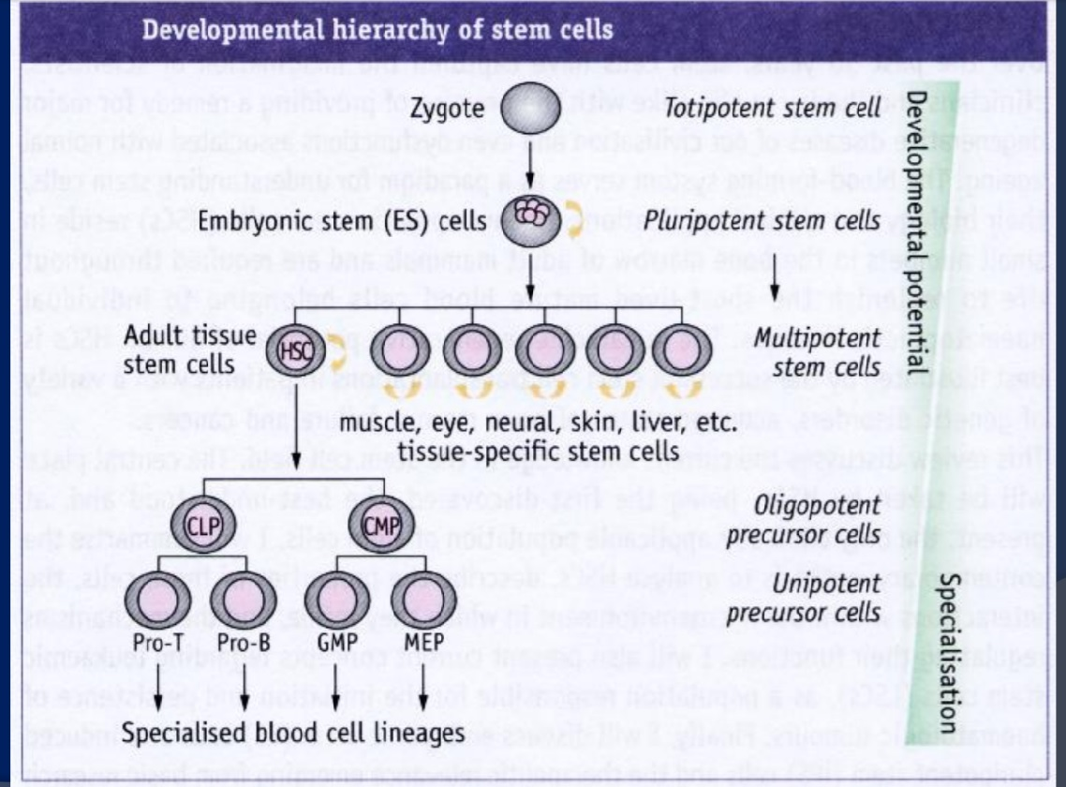

Slide 25
Site of hematopoiesis

Slide 27
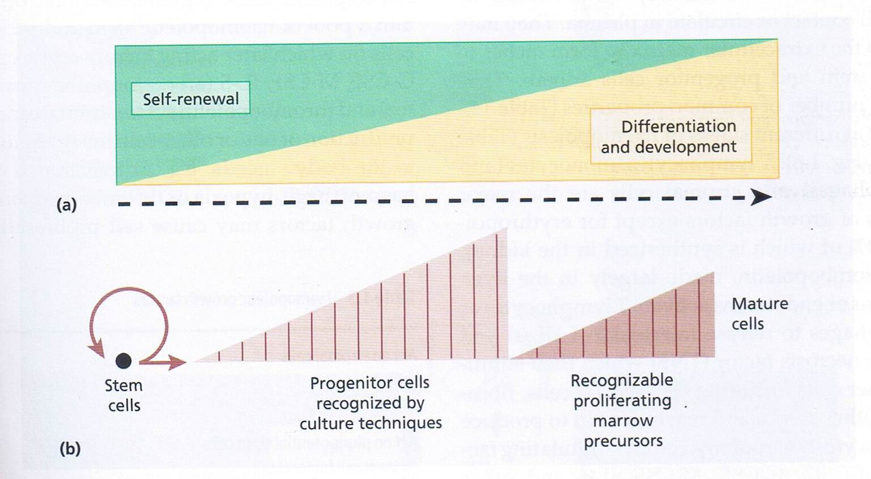
SC has the capability of self-renewal → cellularity remains constant in a normal healthy steady state.

Slide 28
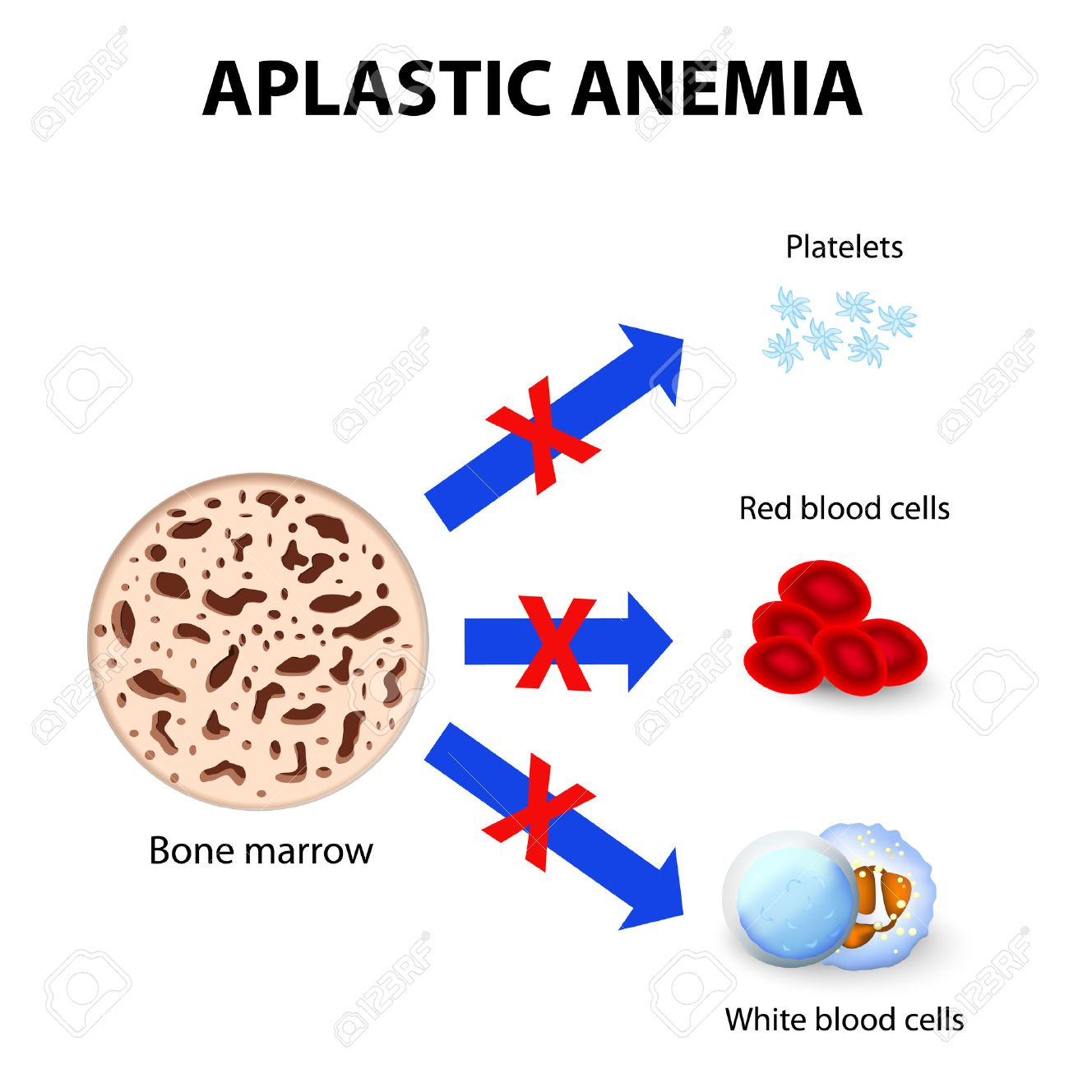
APLAZIA MEDULARA

Slide 29
1888 Ehrlich - gravidă anemie aplastică = aplazie medulară
Boală nonclonală nonmalignă
PANCITOPENIE CU MADUVĂ HIPOCELULARĂ

Slide 30
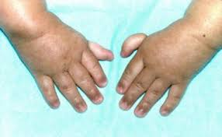
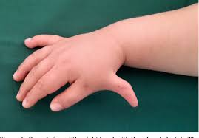
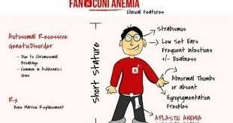
CONGENITALE
Anemia FANCONI
anomalii staturoponderale/ale membrelor superioare
hipogonadism
malformaţii ale urechii
malformatii renale
Diskeratoza congenitală
Sindromul SHWACHMAN-DIAMOND
Anemia aplastică familiala
Anemia aplastică din sindroame nonhematologice– Sindromul DOWN

Slide 31
DOBÂNDITĂ
IDIOPATICĂ
SECUNDARĂ
Radiaţii
Medicamente (cloramfenicol, săruri de aur, AINS, antiepileptice)
Substanţe chimice (benzen, coloranţi, industria plasticelor)
Agenţi citotoxici
Virusuri – nonA, nonB, nonC, HIV, parvovirus B19 (aplazia eritroidă pură)
Boli imune
Timom, carcinom timic
GVHD, HPN
Sarcina

Slide 32
PATOGENIE
defect al celulelor stem? | defect al stromei medulare? | defect al factorilor de creştere? | Citokine care actionează în stadiile incipiente ale hematopoiezei
progenitori hematopoietici formării de colonii chiar în prezenţa unor cantităţi crescute de factori de creştere | funcţional celulele stromale sunt normale cultura celulelor stromale produce cantităţi normale de factori de creştere | Epo, Tpo, cG-CSF sunt normale sau crescute | SP şi MO Ly T citotoxice activate activitatea LyTctx scade în urma tratamentului cu ATG Ly T produc cantităţi exagerate de IFN gama si TNF

Slide 33
Argumente în favoarea ipotezei imune
Ly Ts care inhibă celulele hematopoietice
Ly Tctx activate
IFN gama
TNF alfa
progenitorii hematopoietici, nu răspund la stimularea cu factori de creştere, chiar în cantităţi crescute.
Stroma medulară este intactă
inhibă proliferarea celulelor hematopoietice
stimulează apoptoza

Slide 34
Relaţia AM-HPN
HPN – boala clonală
Riscul de aparitie a HPN la pacienţii cu AM dobândită este de 20-30%
50% AM dobândită poartă o populaţie HPN – IF glicozilfosfoinozitol, proteină ancorată de mb granulocitelor
50% cu AM dobândită populaţia HPN poate apare în evoluţia AM
AM-HPN - evoluţia clonală face parte din istoria naturală a AM
30% dintre pacienţii cu AM trataţi cu imunosupresoare dezvoltă după câţiva ani HPN sau SMD ( boli clonale)
AlloTMO elimină riscul de evoluţie către HPN

Slide 35
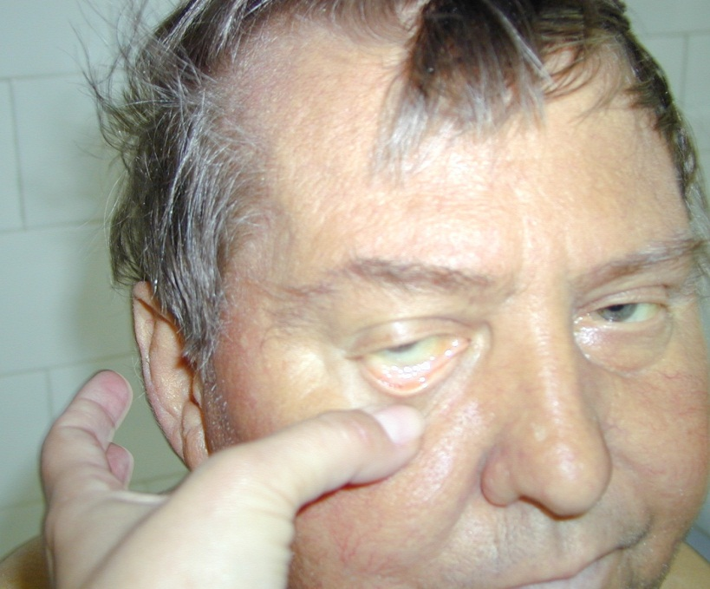
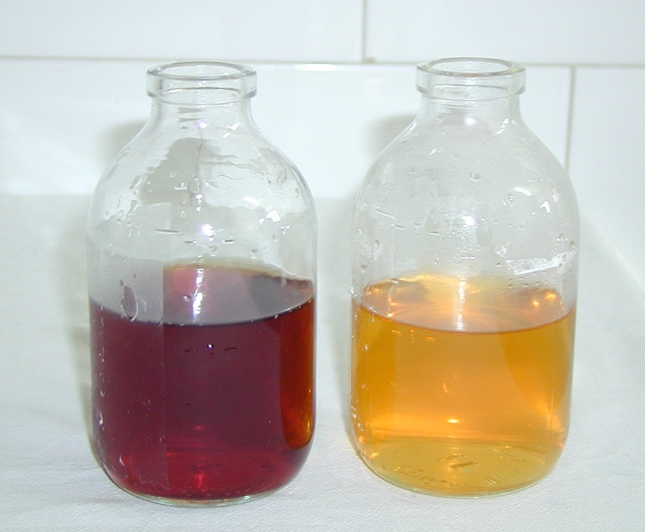
HPN
MO bogata
Pancitopenie
Rt crescute
AH intravasculara

Slide 36
Clinic
anemie – 27%, se instalează treptat
granulocitopenie – sindrom infecţios
trombocitopenie: sindrom hemoragipar – 40%
- cutaneo-mucoase: purpură, echimoze, gingivoragii, epistaxis, hemoragii genito- urinare
- HDS este rară

Slide 38
Paraclinic
pancitopenie în cazurile tipice de aplazie medulară
leucocite şi trombocite cu morfologie normală
Rt corectate scăzute. Excepţie în cazul asocierii AM/HPN reticulocitoză – anemie hemolitică
există limfocitoză relativă în SP
nu există celule tinere în formula leucocitară sau deviere la stânga a formulei leucocitare

Slide 39
Paraclinic
Puncţia medulară– albă, sau suc medular fără grunji
PBO – fragment osos 1-2 cm cu examen hp
aprecierea cantitativă (celularitate medulară <30%)
calitativă a MO

Slide 40
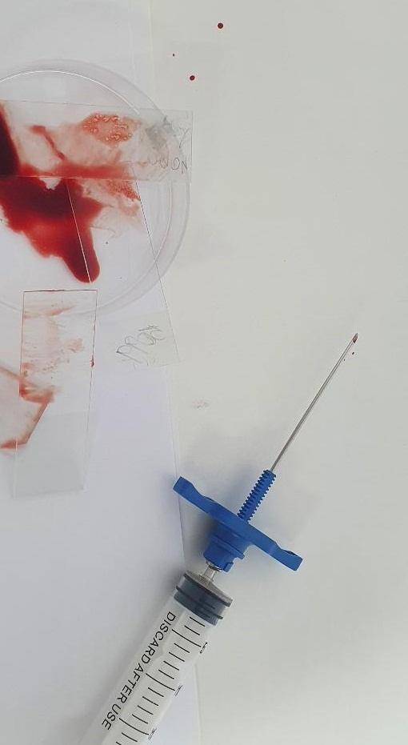
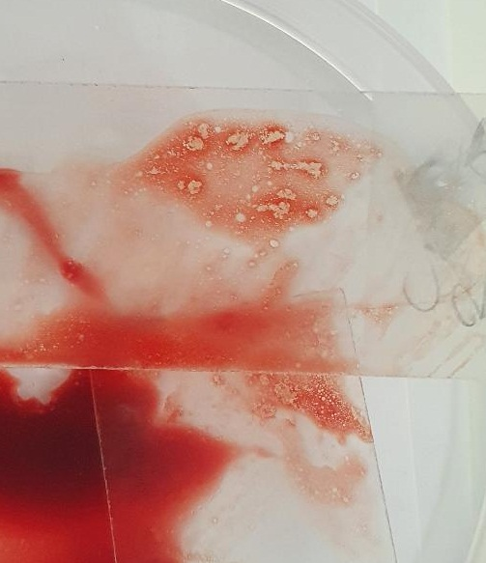
MO

Slide 41
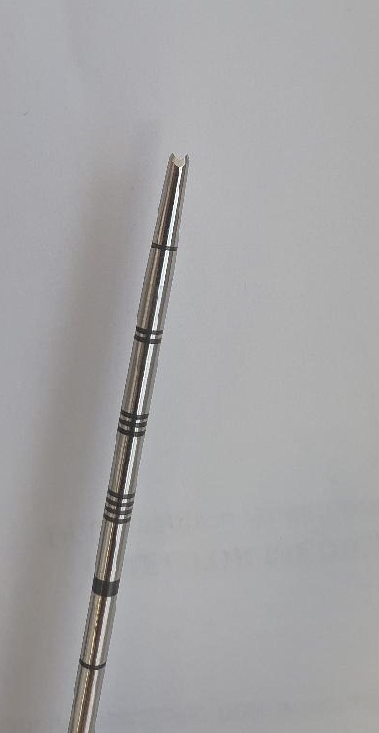
PBO

Slide 42
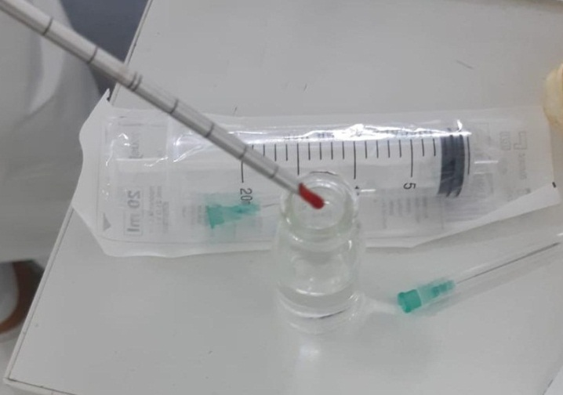
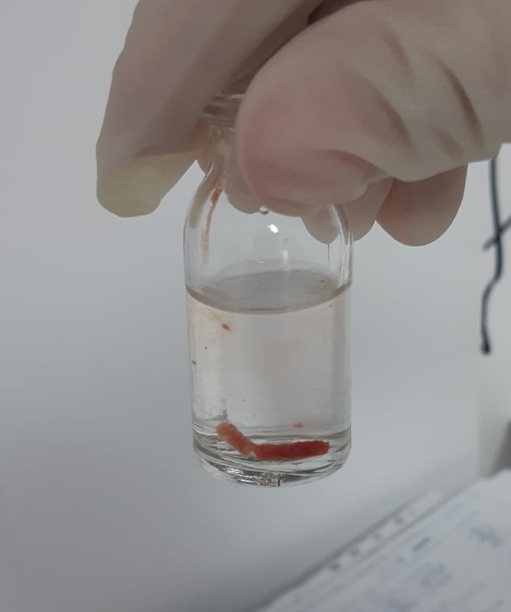
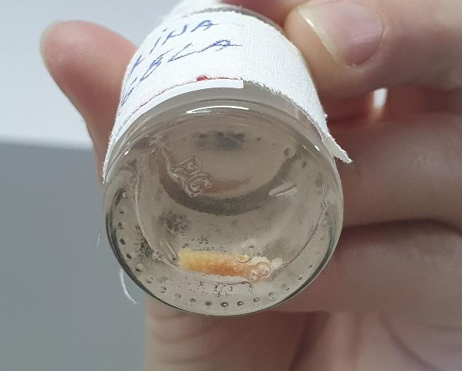

Slide 43
PBO – MO normală/MO aplazie medulară
ţesut hematopoietic restant redus, dar cu aspect morfologic normal
ţesut medular în care domină adipocitele, celulele stromale, rare limfocite,plasmocite
absenţa fibrozei medulare şi a infiltrarii medulare cu alte celule patologice
ţesut hematopoietic nonmegaloblastic

Slide 44
Diagnostic pozitiv
anamneza – factori de risc
examenul obiectiv – anomalii AM congenitale
Criterii de diagnostic
pancitopenie
PBO – ţesut hematoformator <30%
Criterii de aplazie medulară severă:
criteriul central + minim 2 criterii periferice.
criteriul central – celularitate medulară biopsia osoasă < 25% sau < 50 % celularitate medulară, dar cu < 30% celule hematopoietice
criterii periferice
- granulocite < 500/mm³ (< 200/mm³ în formele foarte severe)
- trombocite < 20 000/mm³
- reticulocite < 20 000/mm³

Slide 45
Diagnostic diferenţial – cel al pancitopeniei Cauzele pancitopeniei
1.Cauze centrale
Scăderea producţiei
a) infiltrarea MO
- leucemii acute
- hairy cell leukemia
- mielom multiplu
- limfoame
- mielofibroza
- metastaze ale unor carcinoame
b) anemia aplastică
Hematopoieza ineficientă
- sindroame mielodisplazice
- deficit de vitamina B12 sau acid folic
Mielosupresia după iradiere sau utilizarea unor medicamente antiproliferative
2. Cauze periferice
Creşterea distrucţiei
- hipersplenism
- boli autoimune
- HPN

Slide 46
Pancitopenia însoţită de o măduva osoasă bogată exclude aplazia medulară
Pancitopenia poate constitui o primă manifestare în hipersplenism, lupus eritematos sistemic sau în sindromul Evans.
MMM se însoţeşte de o splenomegalie de gradul III, IV sau V.
Anemia Biermer
Hairy cell leukemia
Cel mai important:
- SMD- forma hipocelulară
- LA - forma aleucemică

Slide 47
EVOLUŢIE.COMPLICAŢII .PROGNOSTIC.
Aplazia medulară severă – prognostic extrem de grav
Cauza de deces - hemoragii
Dacă citopeniile severe iniţiale nu pot fi corectate în urmatoarele 3 luni de la diagnostic, prognosticul rezervat
70% dintre pacienţii cu aplazie severă mor în primul an de la diagnostic în absenţa terapiei
Aplazia medulară moderată (hipoplazii ) - prognostic mai bun.
Tratamentul simptomatic + corticoizi + androgeni mortalitate de 56 % la un an si de 72 % la 18 luni de tratament.
- Imunosupresoare - boli hematologice clonale sau alte neoplazii

Slide 48
ANEMIA APLASTICĂ - tratament
Tratament suportiv
Transfuzii
Tratamentul anemiei
Tratamentul sindromului hemoragipar
Prevenirea şi tratarea infecţiilor

Slide 49
Tratamentul specific în functie de vârsta pacientului şi de severitatea anemiei
AlloTMO – singura metodă curativă
Terapia imunosupresoare
Altele – corticoterapia, androgeni…
Indicaţiile alloTMO – 45 – 50 de ani
Tineri < 20 ani cu aplazie medulară severă şi donator înrudit compatibil
20-50 ani

Slide 50
Transplantul de celule stem în aplazia medulară severă
1. Avantaje
- corectarea hematopoiezei deficitare
- supravieţuire pe termen lung: 80% - 90% (cu donator HLA identic)
- majoritatea pacienţilor se vindecă
2. Restricţii
- vârsta sub 40 de ani
- donator identic numai în 30%
- 25-40% risc de reacţie grefă contra gazdă
- 5-15% risc de respingere a grefei la pacienţii politransfuzaţi
- mortalitate ridicată după alloTMO de la donator compatibil neînrudit
- risc de apariţie de tumori solide (12%)

Slide 51
Tratamentul imunosupresiv
Indicat pentru pacienţii > 40 – 50 de ani
Pacienţii fără donator compatibil HLA indiferent de vârstă.
Globulina antitimocitară (ATG) 40 mg/kg/zi 4 zile consecutive PEV 12-18h
Ciclosporină 12 mg/kgc/zi maxim 2 ani
Metilprednisolon premedicaţie ATG
Rezultate mai bune pentru terapia combinată.
Răspunsul este lent, 4-12 săptămâni

Slide 52
Terapia imunosupresivă
Rata de raspuns 60-70%
Recăderile sunt frecvente şi tratamentul suportiv asociat este necesar
Până la 50% dintre pacienţii recăzuţi răspund la o a doua cură de imunosupresoare.

Slide 53
Terapia anemiei aplastice non severă
1. „Watch and wait”
2. Tratament suportiv: ME, MT
3. Androgeni (?)
4. Antibioterapie, factori de creştere
4. Tratament imunosupresiv la pacienţi selectaţi

Slide 54
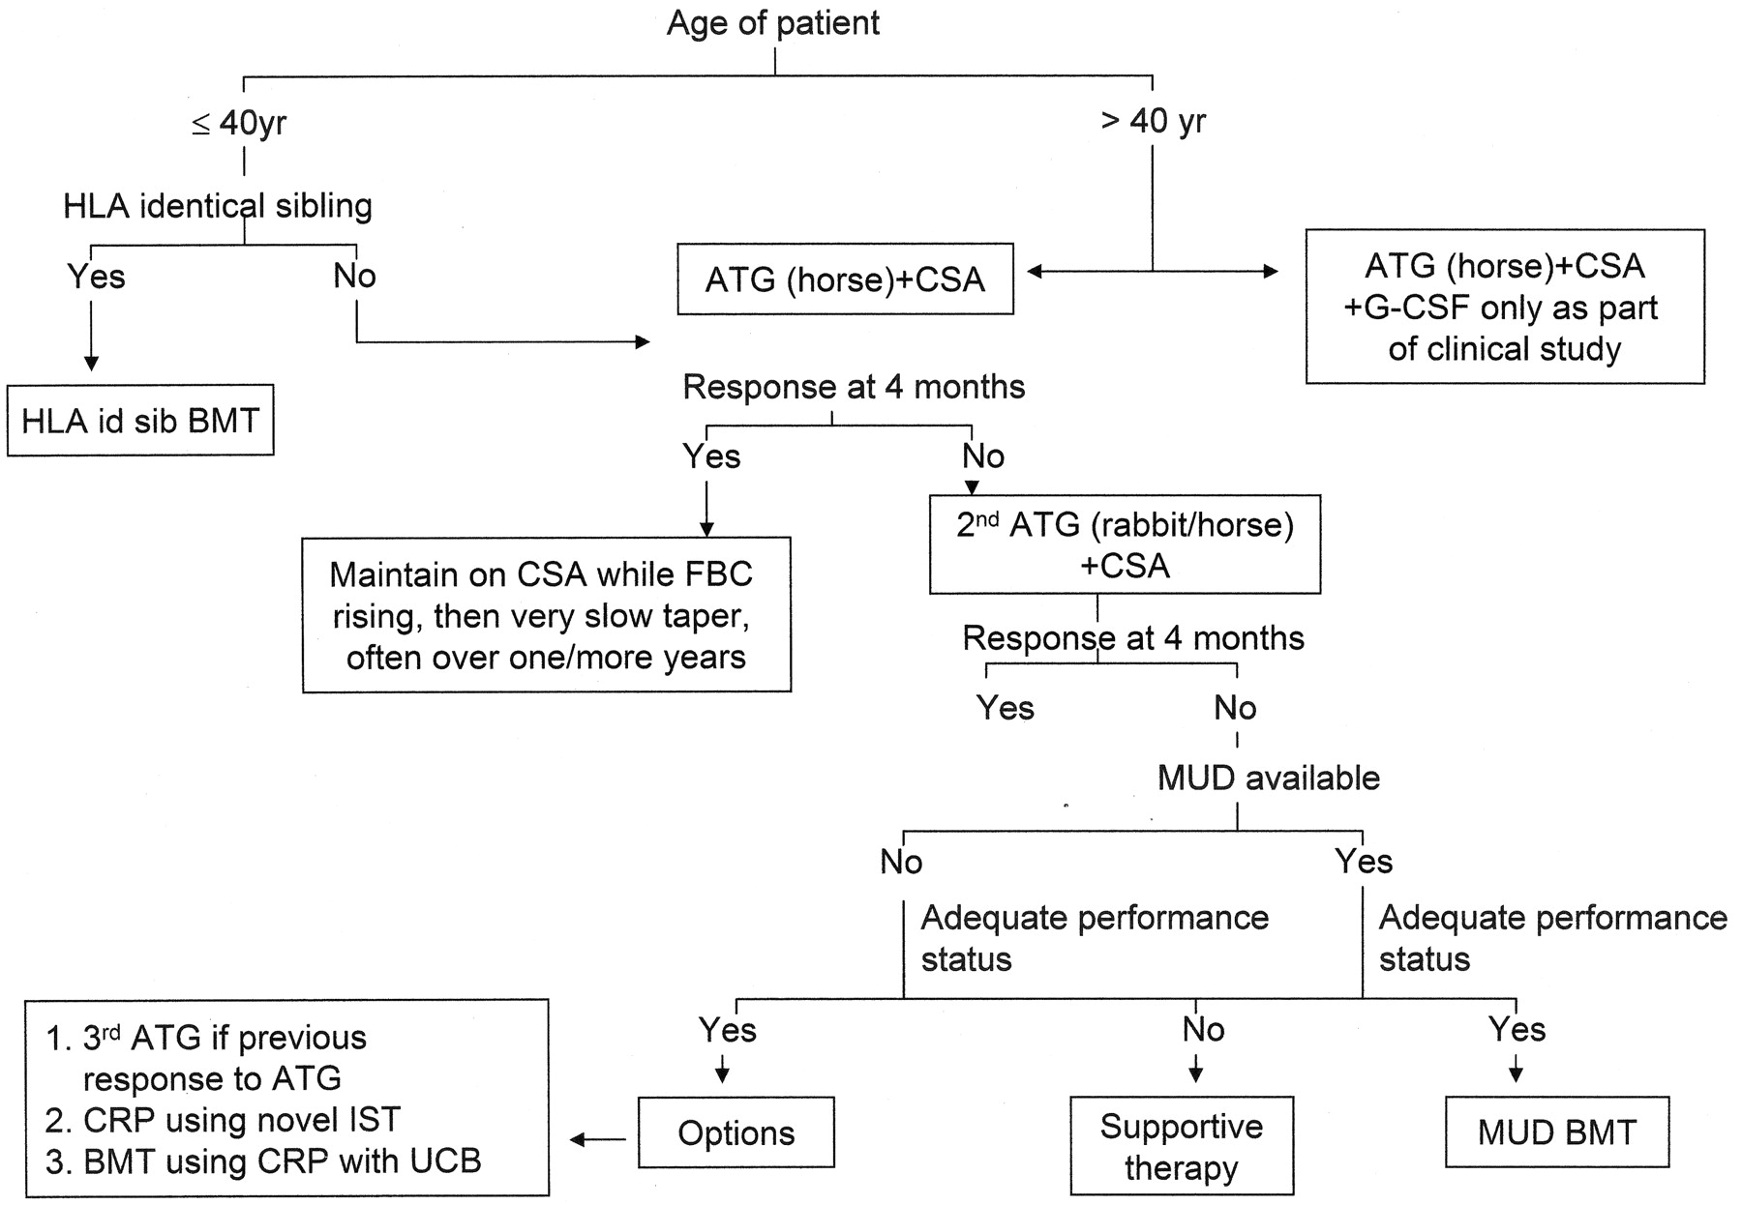
Treatment for adults with acquired severe aplastic anaemia.

Slide 55
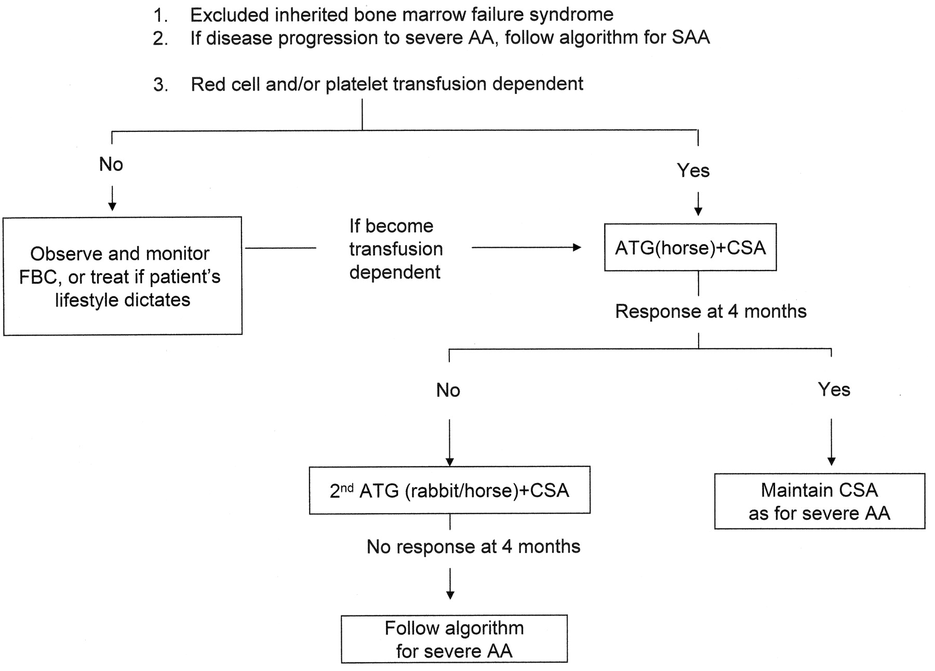
Treatment for adults with acquired non severe aplastic anaemia.

Slide 56
In hypochromic microcytic anemia :
a. The MCV is 80-100 microni3
b. In the peripheral blood smear there are rouleaux
c. In the peripheral blood smear there are hipochromia and microcytosis.
d. Serum ferritin is always low
e. Iron treatment is not mandatory in all hypochromic microcytic anemia

Slide 57
Microcytic anemia can be caused by:
a. Iron deficiency
b. Folic acid deficiency
c. Autoimmune hemolysis
d. Thalassemia
e. Chronic infections and inflammations

Slide 58
Which of the following statements about anemia is not true?
a. Not all vitamin B12 deficiency is Biermer anemia
b. Treatment with vitamin B12 is recommended only in vitamin B12 deficiency
c. Drug complexes containing vitamin B12, folic acid and iron are very efficient.
d. Hypersegmented neutrophiles are in the peripheral blood smear in minor thalassemia
e. Post-treatment reticulocytosis shows treatment efficiency

Slide 59
To establish the iron deficiency anemia diagnosis, we need:
a. Low serum iron and ferritin levels
b. Positive direct and indirect Coombs test
c. Hemoglobin electrophoresis
d. Investigating the cause of anemia
e. High TIBC

Slide 60
In B12 deficiency anemia:
a. Reticulocyte count is high
b. The neuro-anemic syndrome is mandatory for diagnosis
c. Bone marrow aspirate is mandatory
d. MMA (metilmalonic acid) is normal and homocysteine is high
e. There is pancytopenia

Slide 61
Regarding the iron deficiency anemia treatment it is true that:
a. Parenteral therapy is recommended to all patients with severe anemia
b. Oral therapy can induce nausea, abdominal pain, diarrhoea
c. It is administered until the level of Hb is normal
d. It is continuously administered when the cause cannot be removed
e. When reticulocytosis appears, we must stop the iron treatment

Slide 62
Minor thalassemia:
a. Is a normochromic normocytic anemia
b. The onset is past the age of 20
c. TIBC is high
d. Folic acid treatment is recommended
e. In the peripheral blood smear there is poikilocytosis with “target red cells”

Slide 63
23 year old patient, complains of progressive asthenia for 2 months, dizziness, noticing skin pallor. Complete blood count: hemoglobin 8,9 g/dl, MCV 65 microns³, MCHC 28%, reticulocytes 3,5%, leucocytes, platelets, leucocytic formula are normal. In the peripheral blood smear there is an important poikilocytosis, with different shapes of red blood cells and target cells. It is true that:
a. The diagnosis is iron deficiency anemia and the treatment must start immediately because the patient is symptomatic.
b. The diagnosis is hypochromic microcytic anemia.
c. It is mandatory to investigate iron metabolism (serum iron level, serum ferritin level, TIBC).
d. Because the reticulocytes count is high it probably is a hemolytic anemia and requires a Coombs test to confirm.
e. Because it is a hypochromic microcytic anemia with poikilocytosis it probably is a minor thalassemia and hemoglobin electrophoresis is recommended.

Slide 64
The causes of B12 deficiency can be:
a. Ileal resections or bypass
b. Biguanide treatment
c. Chronic hemolysis consumes B12 stores
d. IF (intrinsic factor) deficiency
e. Small and recurrent blood loss

Slide 65
56 year old patient, with asthenia for 6 months, loss of appetite, 8 kg weight loss. Lab tests: hemoglobin 7,5 g/dl, MCV 76 microns³, reticulocytes 0,8%, leucocytes 4 500/mm³, thrombocytes 520 000/mm³. Which of the following sentences are true?
a. He is a patient with a myeloproliferative disorder, because he has a high platelet count, probably essential thrombocytosis.
b. Hemoglobin electrophoresis is necessary because it is a minor thalassemia
c. It is necessary to investigate iron metabolism (serum iron level, serum ferritin level, TIBC).
d. It is necessary to perform other investigations because it probably is a digestive malignancy with secondary anemia
e. According to MCV, it is mandatory to check the serum level of folic acid and B12 vitamin + bone marrow aspirate.

